Slide 1
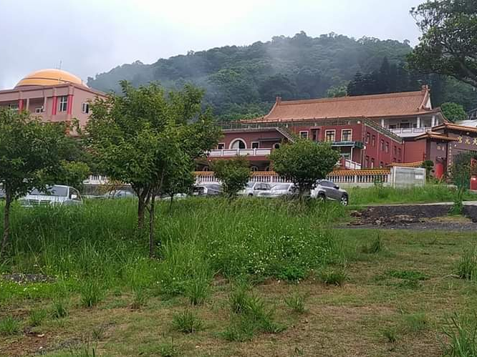
自性心法成佛道 悟見講
一、自性有千般妙用
二、自性佛就在玄關
三、道是傳成佛心法
四、進入自性就是道
五、登堂入室才是道

Slide 2
自性有千般妙用 悟見講
濟公老師説
葫蘆打開了，那看見了什麼？ 放之彌滿六合，卷之退藏於密，有沒有參悟？
『這個地方』很好用，你要去美國，馬上就到美國，要回家，即刻回到家，葫蘆裡，藏的東西多不多?

Slide 3
自性佛就在玄關 悟見講
濟公老師説
為師傳你真玄關，是告訴你『佛在那裡』，『佛』要自己進去裡面找，光在外面徘徊，找不到自己，會愈走愈徬徨。這理路可深得很，你們講師修道這麼久了，也不見得就了解喔!
我們看佛經、聖經、金剛經、六祖壇經，歷代祖師都因為經過明師指點，再從此點下功夫、去參悟。

Slide 4
道是傳成佛心法 悟見講
濟公老師説
如果今天渡基督徒、佛教徒，我們只講道是真的，他們會相信這一套嗎？ 佛經記載，所謂『點到為止』，是要讓你參悟。
以前道是不傳六耳，所以迦裟遮圍，而今傳道仍是半隱半顯，點道不讓外人看，以後如果淪為教時，那就公開化，道與教就無差別了。

Slide 5
進入自性就是道 悟見講
濟公老師説
點傳師跟你點在那裡，真主人就住在那裡喔！你們的點傳師右手將你打開，左手再將他關起來，對不對？差矣！差矣！一手把它打開，一手把它遮住，是什麼意思呢？
右手點開，是告訴你真主人在那裡，我們正門在那裡，但那是一個門；當你們回家後，是要在門口，或打開門到裡面休息？哪一個笨笨的站在門口說:『我到家了，就在這裡休息』有否？ 每一個人都是進來裡面休息的。

Slide 6
登堂入室才是道 悟見講
濟公老師説
什麼叫『登堂入室』？你站在門口修什麼道？為師我是看你還不明白，所以左手才把你推進去，不要在外面徘徊，是不是？你站在門口納涼嗎？想清楚啊！
所以說，求道是瞭解我們有個真主人，也瞭解我們的主人是住在家裡面。

